Slide 1
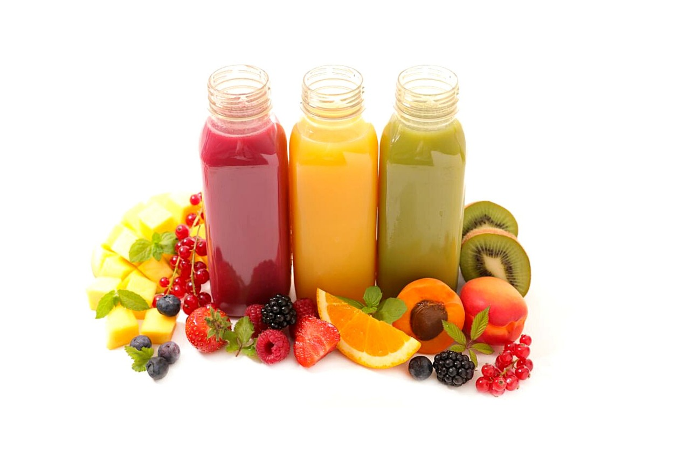
CONFIRMED
프레시데이: 당신의 아침을 바꾸는 가장 간편한 습관
바쁜 일상 속, 건강을 위한 가장 쉬운 선택을 제안합니다.
프레시주스 구독 서비스 소개
준비 시간 0분, 영양은 100%
프레시데이 기획·마케팅팀
Notes:
바쁜 현대인들에게 건강한 아침을 선물하는 프레시데이 서비스를 소개합니다.

Slide 2

ASSUMPTION
왜 우리는 아침을 포기할까요?
예시 가정: 바쁜 일상 속에서 영양 균형을 챙기는 것은 사치처럼 느껴집니다.
출근과 등교로 부족한 아침 준비 시간
과일과 채소를 챙겨 먹기 어려운 번거로움
불규칙한 식습관으로 인한 에너지 저하
예시 가정: 아침을 거르는 직장인의 70%가 영양 불균형을 체감함
Notes:
시간 부족으로 인해 건강을 포기해야 하는 현실을 강조합니다.

Slide 3
ASSUMPTION
프레시데이: 당신의 아침을 위한 솔루션
예시 가정: 준비 시간 없이, 고단백·저당 주스로 완벽한 영양을 채우세요.
매일 아침 문 앞까지 배송되는 신선함
고단백·저당 설계로 체중 관리와 건강을 동시에
준비 시간 0분, 바로 마시는 간편함
예시 가정: 구독 서비스 이용 시 주당 평균 3시간의 준비 시간 절약
Notes:
우리의 솔루션이 어떻게 고객의 문제를 해결하는지 설명합니다.

Slide 4
CONFIRMED
누구를 위한 서비스인가요?
건강한 라이프스타일을 지향하는 당신을 위해 설계되었습니다.
바쁜 직장인: 출근길 든든한 한 끼
아침을 거르는 학생: 간편한 영양 보충
피트니스족: 고단백·저당으로 체중 관리
Notes:
우리의 타겟 고객층이 어떻게 혜택을 얻는지 구체화합니다.

Slide 5
MISSING
간편한 구독, 합리적인 가격
매일 신선한 주스를 정기적으로 받아보세요.
자료 입력 필요: 구독 플랜 상세 정보
자료 입력 필요: 배송 주기 및 지역
자료 입력 필요: 가격 정책
Notes:
구독 모델의 편리함과 구조를 설명합니다.

Slide 6
SUGGESTION
구독은 어떻게 이용하나요?
원하는 주기와 수량을 선택하면 신선한 주스가 정기적으로 도착합니다.
구독 옵션 선택
정기 배송
간편하게 섭취
Notes:
원하는 주기와 수량을 선택하면 신선한 주스가 정기적으로 도착합니다.

Slide 7
SUGGESTION
일상에 더해지는 세 가지 변화
건강·편의·경제성을 한 번에 챙기는 구독 경험을 제안합니다.
건강한 아침 습관
준비 시간을 줄이는 편의성
구독을 통한 합리적 소비
Notes:
건강·편의·경제성을 한 번에 챙기는 구독 경험을 제안합니다.

Slide 8

SUGGESTION
건강한 선택을 지속 가능한 선택으로
신선한 원료와 재활용 가능한 포장을 지향합니다.
신선한 재료
간결한 포장
꾸준히 이어가기 쉬운 서비스
Notes:
신선한 원료와 재활용 가능한 포장을 지향합니다.

Slide 9
CONFIRMED
지금 바로 시작하세요
첫 달 20% 할인 혜택으로 건강한 습관을 시작하세요.
첫 달 구독료 20% 즉시 할인
지금 신청하고 내일 아침부터 배송 시작
자료 입력 필요: 구독 신청 링크 또는 QR 코드
Notes:
청중에게 즉각적인 행동을 유도하는 클로징입니다.

